Slide 1

Taqdimot
Mashina
Javlonbek

Slide 2
Mashinaning Asosiy Xususiyatlari
• Avtomobilning asosiy xususiyatlaridan biri uning dvigateli hisoblanadi. Dvigatel avtomobilning yurak qismi bo'lib, u avtomobilni harakatga keltirish uchun zarur quvvatni ta'minlaydi. Zamonaviy avtomobillarda ichki yonuv dvigatellari eng ko'p ishlatiladi, chunki ular nisbatan arzon va samarador. Biroq, elektr dvigatellarining rivojlanishi bilan, kelajakda ko'proq elektr avtomobillarni ko'rishimiz mumkin. Elektr dvigatellari ekologik jihatdan toza va yonilg'i sarfini kamaytiradi.
• Shassi va kuzov avtomobilning mustahkamligini va xavfsizligini ta'minlashda muhim rol o'ynaydi. Shassi avtomobilning asosiy tuzilmasi bo'lib, barcha mexanik qismlar uning ustiga o'rnatiladi. Kuzov esa avtomobilga estetik ko'rinish berish bilan birga, yo'lovchilarni himoya qiladi. Zamonaviy avtomobillarda yuqori darajadagi xavfsizlikni ta'minlash uchun kuchli va yengil materiallardan foydalaniladi.
• Avtomobilning ichki qismi ham muhim ahamiyatga ega. Ichki dizayn yo'lovchilar uchun qulaylik va xavfsizlikni ta'minlash maqsadida ishlab chiqiladi. Ko'p avtomobillarda zamonaviy infotainment tizimlari, qulay o'rindiqlar va avtomatik iqlim nazorati mavjud. Ushbu elementlar haydovchi va yo'lovchilar uchun yo'lda qulay va xavfsiz tajribani ta'minlaydi.
• Xavfsizlik tizimlari avtomobilning ajralmas qismi bo'lib, yo'l harakati xavfsizligini ta'minlash uchun ishlab chiqilgan. Avtomobillarda odatda ABS tizimi, havo yostiqchalari, xavfsizlik kamarlar va boshqa xavfsizlik funksiyalari mavjud. Yangi texnologiyalar esa avtomatlashtirilgan xavfsizlik tizimlarini qo'llashga imkon beradi, masalan, avariya oldini olish tizimlari.
• Yoqilg'i samaradorligi va ekologik ta'sir avtomobilning muhim jihatlari hisoblanadi. Zamonaviy avtomobillar yoqilg'i sarfini kamaytirish va atmosferaga zararli gazlar chiqarilishini kamaytirish uchun mo'ljallangan. Elektr va gibrid avtomobillar bu borada ijobiy natijalarga erishib, global ekologik muammolarni hal qilishda o'z hissasini qo'shmoqda.

Slide 3
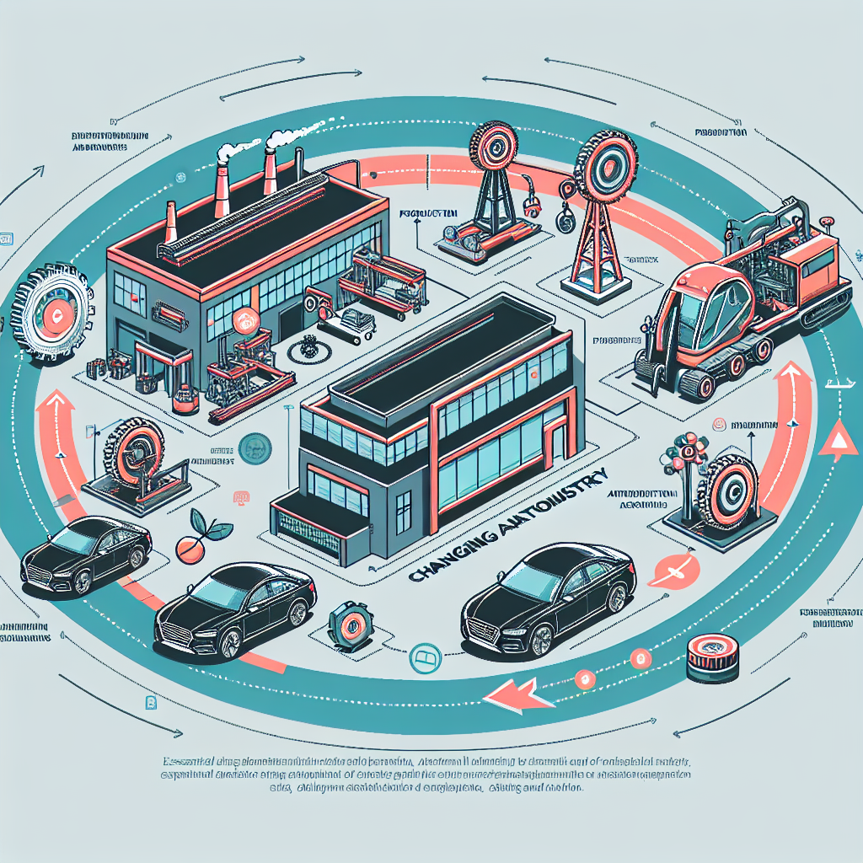
O'zgaruvchan Avtomobil Sanoati
Avtomobil sanoati o'zining tarixi davomida texnologik va ijtimoiy jihatdan katta o'zgarishlarga duch keldi. Birinchi avtomobillar asosan mexanik jihatdan oddiy bo'lib, bug' dvigatellari asosida ishlagan. Biroq, ichki yonuv dvigatellari kashf etilishi bilan avtomobil sanoati yangi bosqichga o'tdi. Zamonaviy davrda esa elektr avtomobillar va gibrid texnologiyalar tobora ommalashmoqda. Ushbu o'zgarishlar nafaqat texnologik, balki ekologik jihatdan ham muhim ahamiyatga ega, chunki ular atmosferaga chiqariladigan zararli gazlarni sezilarli darajada kamaytiradi. Kelajakda avtomobil sanoati avtomatlashtirilgan transport vositalari va sun'iy intellekt asosida yanada rivojlanishi kutilmoqda. Bu esa transport tizimini yanada xavfsiz, samarali va ekologik barqaror qilish imkonini beradi.

Slide 4
Mashinalarning Jamiyatdagi Roli
Avtomobil Texnologiyasi
Zamonaviy avtomobil texnologiyalari tez sur'atlar bilan rivojlanmoqda va bu jarayon jamiyatga katta ta'sir ko'rsatmoqda. Hozirgi kunda avtomobillar nafaqat transport vositasi, balki smartfonlar singari aqlli qurilmalar sifatida ham qabul qilinmoqda. Autopilot tizimlari, yo'l harakati xavfsizligi uchun mo'ljallangan sun'iy intellekt dasturlari va elektr quvvati bilan ishlaydigan mashinalar texnologiyaning eng so'nggi yutuqlaridan sanaladi. Ushbu texnologiyalar nafaqat yo'lovchilar uchun qulaylik yaratadi, balki ekologik ta'sirni kamaytirishga ham xizmat qiladi.
Ijtimoiy Ta'sir
Mashinalar ijtimoiy hayotimizning ajralmas qismiga aylangan. Ular shaharlararo aloqalarni kuchaytiradi, odamlar orasidagi masofalarni qisqartiradi va iqtisodiy faoliyatni rag'batlantiradi. Shaxsiy transport vositalari odamlarning harakat erkinligini oshiradi va bu orqali yangi ish imkoniyatlari, ta'lim va dam olish joylariga kirishni osonlashtiradi. Biroq, mashinalar tirbandlik, shovqin va ekologik muammolarni ham keltirib chiqarishi mumkin. Shunday qilib, mashinalar jamiyatda muhim o'rinni egallaydi va ularning ijtimoiy ta'sirini to'g'ri boshqarish zarur.
Kelajakda Avtomobillar
Kelajakda avtomobillar qanday ko'rinish olishi haqida ko'plab taxminlar mavjud. Ba'zi mutaxassislar avtonom mashinalar va elektr transport vositalarining keng tarqalishini bashorat qilmoqda. Avtonom mashinalar inson haydovchilarini almashtirib, yo'l harakati xavfsizligini oshirishi mumkin. Elektr transport vositalari esa ekologik jihatdan toza bo'lib, havo ifloslanishini kamaytirishga xizmat qiladi. Kelajakda avtomobillar shahar infratuzilmasiga moslashgan holda rivojlanishi kutilmoqda va bu rivojlanish shaharsozlik va transport tizimlarida ham o'zgarishlarga olib kelishi mumkin.

Slide 5
Mashinalarning Turli Jihatlari
• Avtomobillar texnologik yutuqlarni o'zida mujassamlashtirgan vositalar sifatida, hayotimizda muhim o'rin tutadi. Zamonaviy avtomobillar nafaqat tezlik va qulaylik bilan ajralib turadi, balki ekologik jihatdan ham yanada samara beruvchi bo'lib bormoqda. Elektr quvvati bilan ishlaydigan avtomobillar va gidrogen yoqilg'isi bilan ishlaydigan mashinalar, an'anaviy benzin va dizel dvigatellari o'rnini egallamoqda. Bu yangi texnologiyalar nafaqat yoqilg'i sarfini kamaytiradi, balki havo ifloslanishini ham sezilarli darajada qisqartiradi.
• Avtomobillar shahar hayotining ajralmas qismiga aylangan bo'lib, ular shahar infratuzilmasini rivojlantirishda muhim rol o'ynaydi. Avtomobil transporti shaharlararo aloqalarni mustahkamlash, iqtisodiy faoliyatni rag'batlantirish va odamlarning kunlik hayotini qulaylashtirishga xizmat qiladi. Lekin tirbandlik va shaharlarida havo ifloslanishi masalalari ham dolzarb bo'lib qolmoqda. Shahar rejalashtiruvchilari va muhandislar bu muammolarni hal qilish uchun innovatsion yechimlar izlamoqda.
• Avtomobil sanoati global iqtisodiyotning muhim segmentlaridan biri hisoblanadi. Bu soha millionlab ish o'rinlarini yaratib, ko'plab mamlakatlarning iqtisodiy o'sishiga hissa qo'shadi. Avtomobil ishlab chiqaruvchilar va yetkazib beruvchilar o'rtasidagi hamkorlik global tarmoqlarni shakllantiradi va xalqaro savdoga ijobiy ta'sir ko'rsatadi. Ammo, bu sanoatda raqobat kuchayib bormoqda va kompaniyalar yangi texnologiyalar va innovatsiyalar orqali o'z pozitsiyalarini mustahkamlashga intilmoqda.
• Avtomobillar xavfsizlik nuqtai nazaridan ham katta e'tiborga ega. Zamonaviy avtomobillarda qo'llaniladigan xavfsizlik tizimlari, masalan, ABS, ESP, va havo yostiqchalari yo'lovchilar va haydovchilarni himoya qilishga yordam beradi. Bundan tashqari, avtomobillar uchun ishlab chiqilgan yangi texnologiyalar, masalan, avtonom haydash tizimlari, yo'l harakatida inson omilini kamaytirishga va avariyalar sonini qisqartirishga imkon beradi.
• Avtomobil dizayni va estetikasi ham mashinalarning muhim jihatlaridan biri hisoblanadi. Har bir avtomobil ishlab chiqaruvchisi o'ziga xos dizayn va stilni yaratishga intiladi. Bu nafaqat avtomobilning tashqi ko'rinishini, balki uning ichki qulayligini ham belgilaydi. Avtomobil dizayni mijozlarni jalb qilishda muhim rol o'ynaydi va kompaniyalar o'z brendlarini yanada tanitish uchun innovatsion dizayn yechimlarini qo'llashadi.

Slide 6
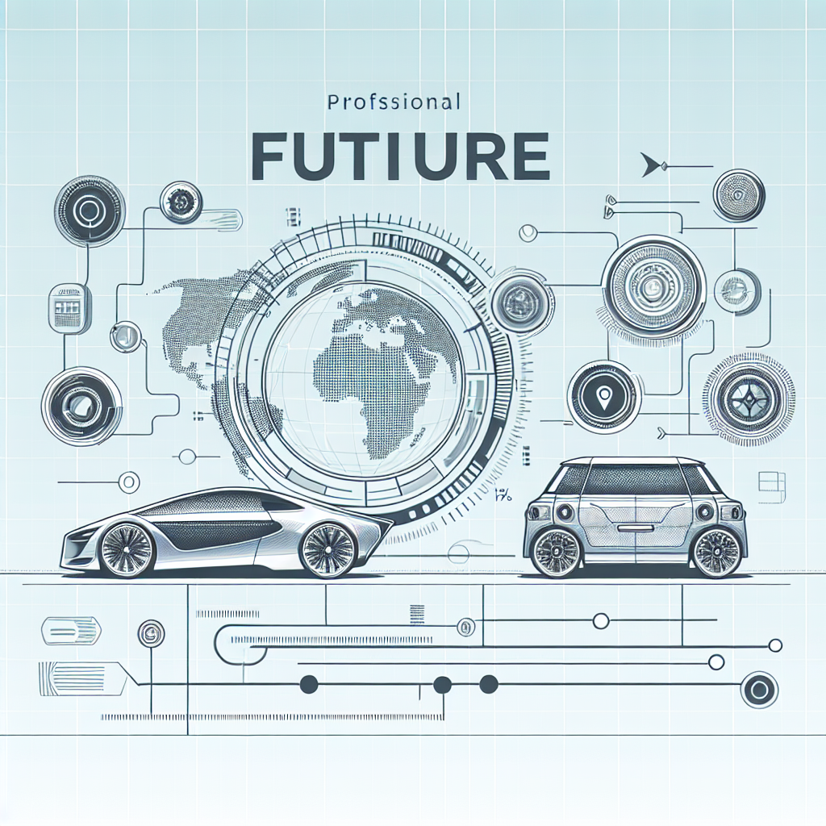
Avtomobillarning Kelajagi
Kelajakda avtomobillar texnologik va ekologik jihatdan sezilarli darajada rivojlanishi kutilmoqda. Avtonom avtomobillar yo'l harakati xavfsizligini oshirish uchun yaratilayotgan ilg'or texnologiyalar asosida ishlab chiqilmoqda. Bu avtomobillar inson haydovchi ishtirokisiz harakatlanib, avtohalokatlar sonini kamaytirishi mumkin. Elektr transport vositalari esa, ichki yonuv dvigatellariga nisbatan ekologik toza bo'lib, karbonat angidrid chiqindilarini kamaytiradi. Ko'pgina yirik avtomobil ishlab chiqaruvchilar 2030-yilgacha elektr avtomobillarga to'liq o'tishni rejalashtirmoqda. Ushbu o'zgarishlar shaharsozlik va infratuzilma rivojlanishiga ham ta'sir etadi, chunki elektr zaryadlash stansiyalarining keng tarqalishi talab qilinadi. Shu bilan birga, kelajakda avtomobillar sun'iy intellekt yordamida individual ehtiyojlarga moslangan xizmatlarni taqdim etishi mumkin. Bu esa shaxsiy transport tajribasini yangi bosqichga olib chiqadi.

Slide 7
Mashinalarning Texnologik Rivojlanishi
Avtonom Mashinalar
Avtonom mashinalar zamonaviy texnologiyalarni qo'llab-quvvatlaydi va inson ishtirokisiz harakatlanish imkoniyatiga ega. Bu mashinalar sun'iy intellekt, sensorlar va GPS tizimlari yordamida yo'l harakatida mustaqil ishtirok etadi. Avtonom mashinalar xavfsizlikni oshirish, yo'l tirbandliklarini kamaytirish va ekologik barqarorlikka hissa qo'shish imkoniyatini taqdim etadi. Bu texnologiya kelajakda transport tizimlarini tubdan o'zgartirishi mumkin.
Elektr Transport Vositalari
Elektr transport vositalari, ayniqsa, elektromobillar, an'anaviy yoqilg'i bilan ishlaydigan transport vositalariga nisbatan ekologik toza alternativ sifatida paydo bo'ldi. Ular atmosfera ifloslanishini kamaytiradi va yoqilg'i xarajatlarini pasaytiradi. Elektr transport vositalari uchun infratuzilma rivojlantirilishi zarur, bu esa yangi ish o'rinlari yaratish va iqtisodiy o'sishga hissa qo'shadi. Kelajakda elektr transport vositalari tobora kengroq tarqalishi kutilmoqda.
Urbanizatsiyada Mashinalarning Roli
Mashinalar urbanizatsiya jarayonida muhim rol o'ynay boshladi. Ular shahar infratuzilmasini yaxshilash, transportni tezlashtirish va xavfsizligini oshirish orqali hayotni qulaylashtiradi. Zamonaviy texnologiyalar yordamida mashinalar yo'l harakati boshqaruvini optimallashtirishi va transport tizimlari samaradorligini oshirishi mumkin. Bu esa shahar aholisi uchun qulayroq yashash sharoitlarini yaratishga yordam beradi.

Slide 8
Mashinalar va Ularning Jamiyatga Ta'siri
• Mashinalar zamonaviy jamiyatda axborot almashish va ma'lumotlar yig'ish jarayonlarini sezilarli darajada o'zgartirdi. Ular turli sohalarda, masalan, tibbiyot, transport va xizmatlar sohasida yangi imkoniyatlar yaratdi. Bu texnologiyalar ishlab chiqarish jarayonlarini avtomatlashtirish orqali samaradorlikni oshirishga yordam beradi. Shuningdek, mashinalar jamiyatda yangi ish o'rinlarini yaratish va iqtisodiy o'sishga hissa qo'shishi mumkin.
• Mashinalarning keng tarqalishi jamiyatda xavfsizlik masalalarini ham keltirib chiqardi. Masalan, avtomatlashtirilgan transport vositalari yo'l harakati xavfsizligiga ta'sir qilishi mumkin. Shu sababli, xavfsizlik standartlarini oshirish va texnologik yutuqlarni sinovdan o'tkazish muhimdir. Bu, o'z navbatida, mashinalarning ishonchliligini oshiradi va ularning jamiyatdagi rolini yanada mustahkamlaydi.
• Mashinalar yordamida o'qitish va ta'lim jarayonlari ham sezilarli darajada rivojlandi. Ular orqali masofaviy ta'lim imkoniyatlari kengaydi, o'quvchilarga internet orqali dars olish imkoniyati yaratildi. Bu esa ta'lim xizmatlarini arzonlashtirish va ko'proq insonlarga ta'lim olish imkoniyatini taqdim etadi. Shu bilan birga, mashinalar talabalarning o'zlashtirish ko'rsatkichlarini kuzatib borish imkonini beradi.
• Sog'liqni saqlash sohasida mashinalar diagnostika jarayonlarini tezlashtirish va aniqroq natijalar olishda muhim rol o'ynaydi. Sun'iy intellekt va tahlil vositalari yordamida turli kasalliklarni erta aniqlash va davolash samaradorligini oshirish mumkin. Bu texnologiyalar shifokorlar uchun qimmatli ma'lumotlar taqdim etadi va bemorlar uchun samarali davolanish imkoniyatlarini oshiradi.
• Mashinalar ekologik muammolarni hal qilishda ham muhim ahamiyatga ega. Ular atrof-muhitni monitoring qilish, ifloslanishni kamaytirish va tabiiy resurslarni yanada samarali boshqarish imkonini taqdim etadi. Masalan, aqlli shaharlar texnologiyalari yordamida energiya samaradorligini oshirish va chiqindilarni kamaytirish mumkin. Bu esa ekologik barqarorlikni ta'minlashga yordam beradi.

Slide 9

Mashinalarning Kelajakdagi Roli
Mashinalar kelajakda insoniyat hayotiga yanada chuqurroq kirib borishi kutilmoqda. Ular nafaqat transport va texnologiya sohasida, balki kundalik hayotning barcha jabhalarida qimmatli yordamchi bo'lishi mumkin. Masalan, aqlli uy tizimlari yordamida energiya iste'molini optimallashtirish, xavfsizlikni oshirish va uy ishlarini avtomatlashtirish mumkin. Shuningdek, mashinalar sun'iy intellekt yordamida murakkab tahlillarni amalga oshiradi, shu orqali ilmiy izlanishlar va yangi texnologiyalar yaratishda katta yutuqlarga erishish mumkin. Ayniqsa, tibbiyot sohasida mashinalarning roli beqiyos bo'lib, bu texnologiyalar diagnostika jarayonlarini ancha tezlashtiradi va aniqroq qiladi. Bu esa jamiyat uchun katta afzalliklar keltiradi. Kelajakda mashinalar global muammolar, masalan, iqlim o'zgarishi va energiya tanqisligi masalalarini hal qilishda ham muhim rol o'ynashi mumkin.

Slide 10
Mashina Texnologiyasi va Jamiyatga Ta'siri
Texnologik Inqilob
Mashinalar so'nggi yillarda texnologik inqilobning markazida turibdi. Yangi texnologiyalar, masalan, sun'iy intellekt va avtonom boshqaruv tizimlari, avtomobillarni yanada aqlli va xavfsiz qilmoqda. Bu texnologiyalar nafaqat haydash tajribasini yaxshilaydi, balki yo'l xavfsizligini ham oshiradi. Shu bilan birga, mashinalar orasidagi aloqa tizimlari orqali transport vositalari bir-biri bilan hamkorlikda ishlay boshlaydi va shahar transport tizimlarini yanada samarali qilishda yordam beradi.
Jamiyat va Ijtimoiy Ta'sir
Mashinalarning rivojlanishi jamiyat va ijtimoiy tuzilmada ham sezilarli o'zgarishlarga olib kelmoqda. Avtonom mashinalar haydovchilikka bo'lgan ehtiyojni kamaytiradi, bu esa yangi ish o'rinlari va imkoniyatlarni yaratishi mumkin. Shuningdek, bu texnologiyalar shaharlarimizni qayta shakllantirishda muhim rol o'ynaydi. Ularning ta'siri transport harakatini optimallashtiradi va yo'l-transport hodisalarini kamaytiradi.
Kelajakning Yo'nalishlari
Kelajakda mashinalar yanada murakkab va integratsiyalashgan tizimlarga aylanishi kutilmoqda. Elektr transport vositalarining ko'payishi bilan, ularning ekologik ta'siri ham kamayadi. Shuningdek, transport vositalarining energiya samaradorligi oshishi bilan, ularning global isish va iqlim o'zgarishiga ta'siri kamayadi. Bularning barchasi kelajakda yashash sharoitlarini yaxshilab, barqaror rivojlanishga hissa qo'shadi.

